Slide 1
大数据和搜索
陈利人

Slide 2

Key Points
搜索是大数据的一大成功应用
大数据的一大核心技术是搜索

Slide 3
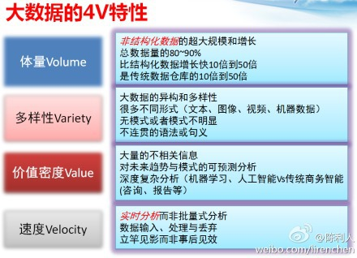
大数据的特性
Volume（大量）
Variety（多样）
Velocity（高速）
Value（价值）

Slide 4
搜索是大数据应用
Volume
大于200B Pages，平均20KB/Page，PB以上数据
Variety
网页，图片，视频，应用，声音，文本，结构化，半结构化，多媒体，微博，微信，feed
Velocity
UGC，邮件，贴子，Hadoop，Storm，Spark
Value
搜索的价值，日志分析，用户行为，阅读习惯，流感

Slide 5
大数据核心技术：搜索
搜索提供了数据处理框架：
收集，记录，清洗，抽取，标注，整合，聚类，表达，分析，建模，解释
搜索将数据去伪存真，有序化
搜索让数据按需可用
搜索分析方法和价值

Slide 6
搜索流程
收集
分析
索引
反馈
评估
检索
分析：抽取，标注，整合，聚类，表达，分析，建模，解释

Slide 7
Volume技术
数据收集：爬虫
数据处理：分而治之，并行（MapReduce）
数据存储：Block，Shard（HDFS）

Slide 8
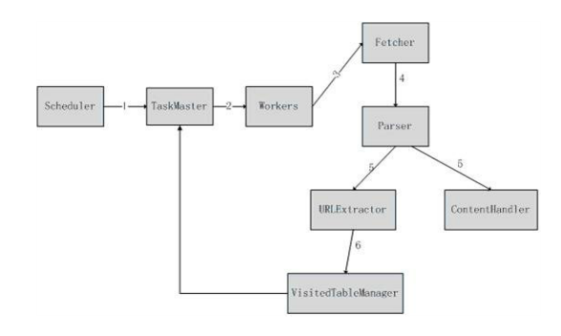
爬虫（一般）

Slide 9
爬虫（优化）
Fetcher
URLService
PageService
Fetcher
Fetcher
URLPriority
URLDedup
PageAnalyzer

Slide 10
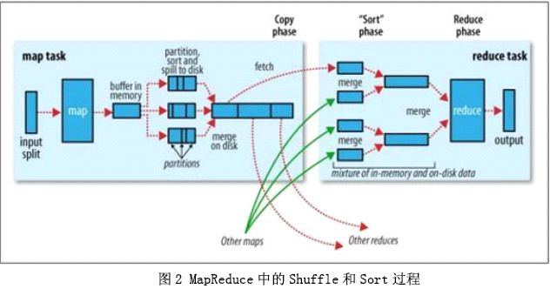
数据处理

Slide 11
Variety技术
通用数据格式：ProtoBuf/Thrift
可定制插件
其它：压缩，存储，清理，提取，结构化，信号提取，等

Slide 12
ProtoBuf/Thrift
message Person { required string name=1; required int32 id=2; optional string email=3; enum PhoneType { MOBILE=0; HOME=1; WORK=2; } message PhoneNumber { required string number=1; optional PhoneType type=2 [default=HOME]; } repeated PhoneNumber phone=4; }

Slide 13
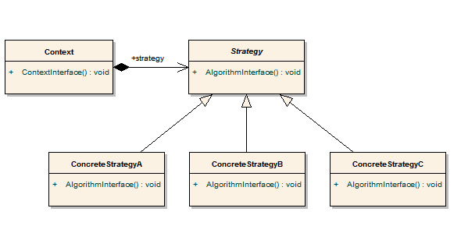
可定制插件

Slide 14
Velocity技术
实时分析：Google Caffeine,Storm
实时获取：push/pull
实时反馈

Slide 15
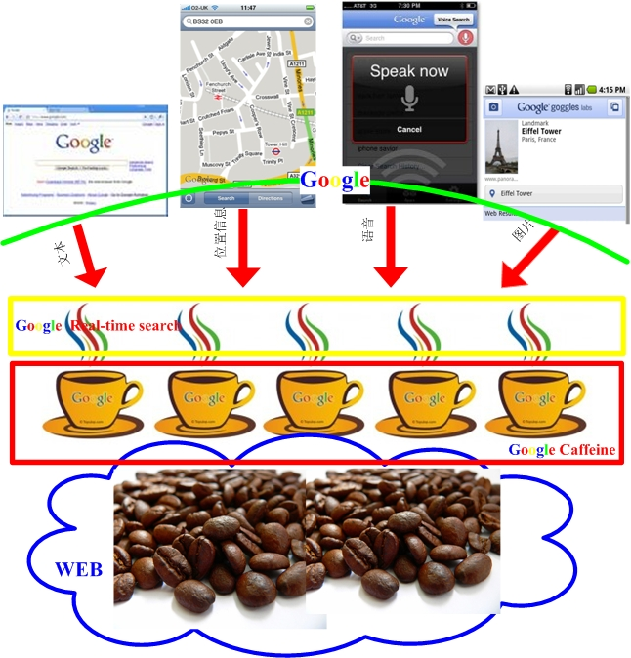
Google Caffeine

Slide 16
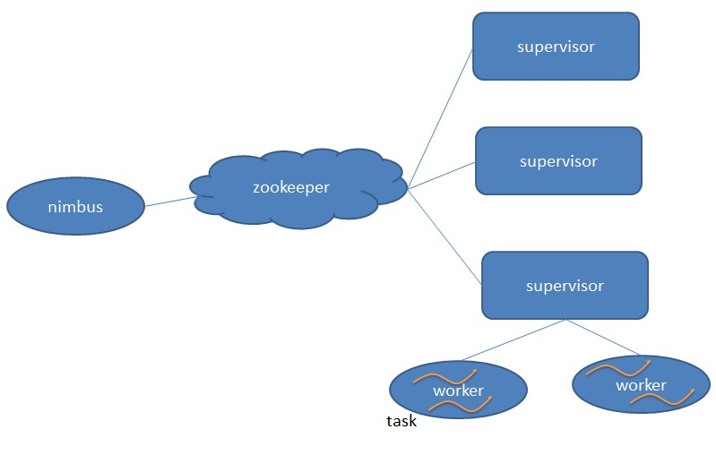
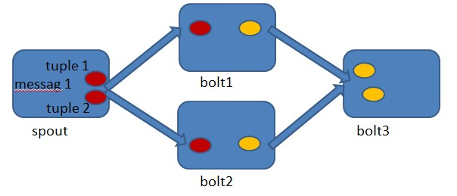
Storm

Slide 17
Value技术
检索服务：树状服务，排序(BM25)
数据有序化：PageRank
评估:DCG
其它：意图分析，聚类，分类，结构化，Onebox,用户行为，等等。

Slide 18
树状服务
root
parent
parent
leaf
leaf
leaf
leaf
leaf
leaf
leaf
leaf
leaf
leaf
leaf
leaf
leaf
leaf
leaf
leaf

Slide 19

BM25排序

Slide 20

有序化：PageRank

Slide 21

DCG评估

